Slide 1
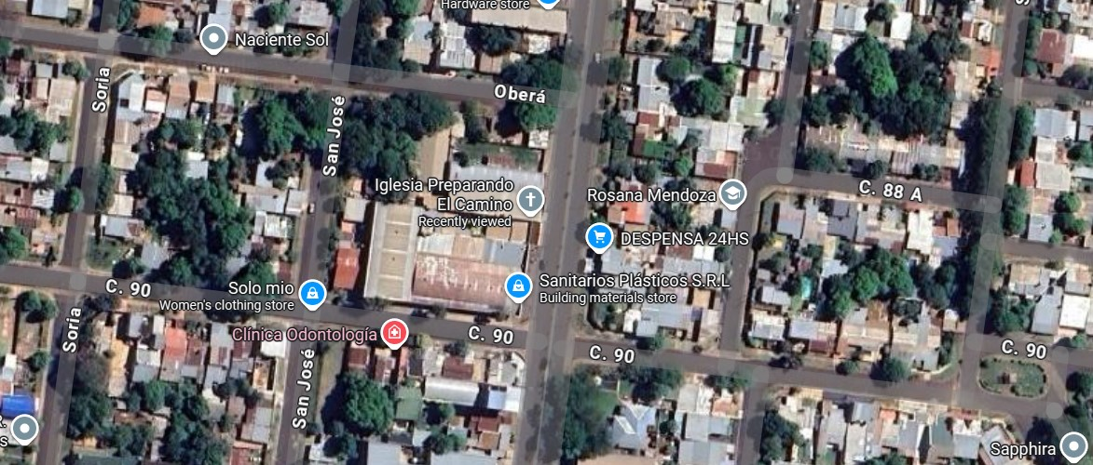
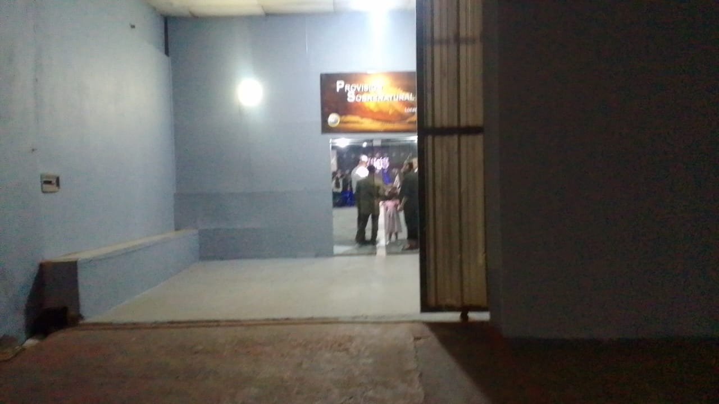
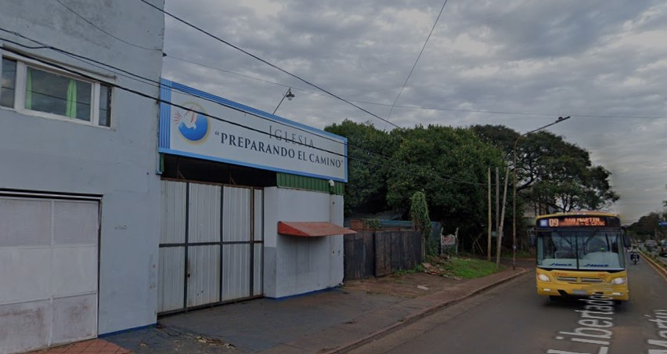
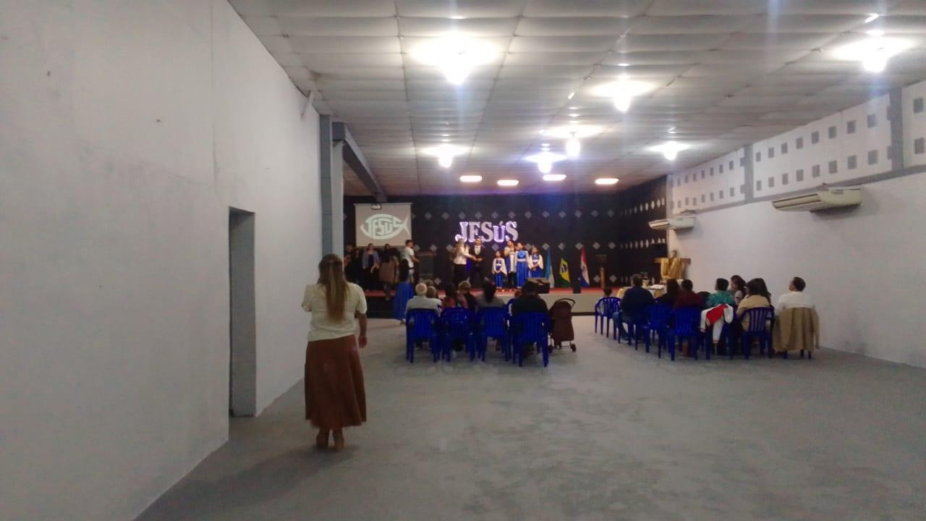
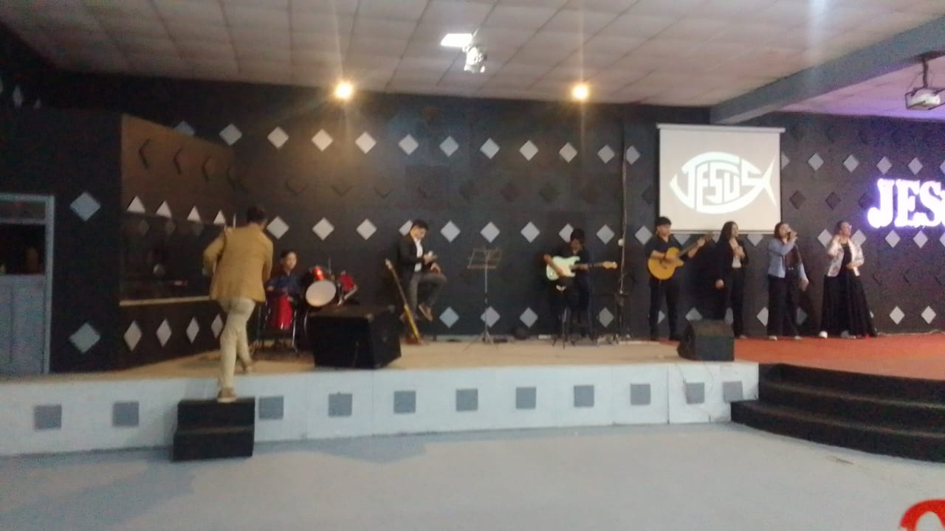
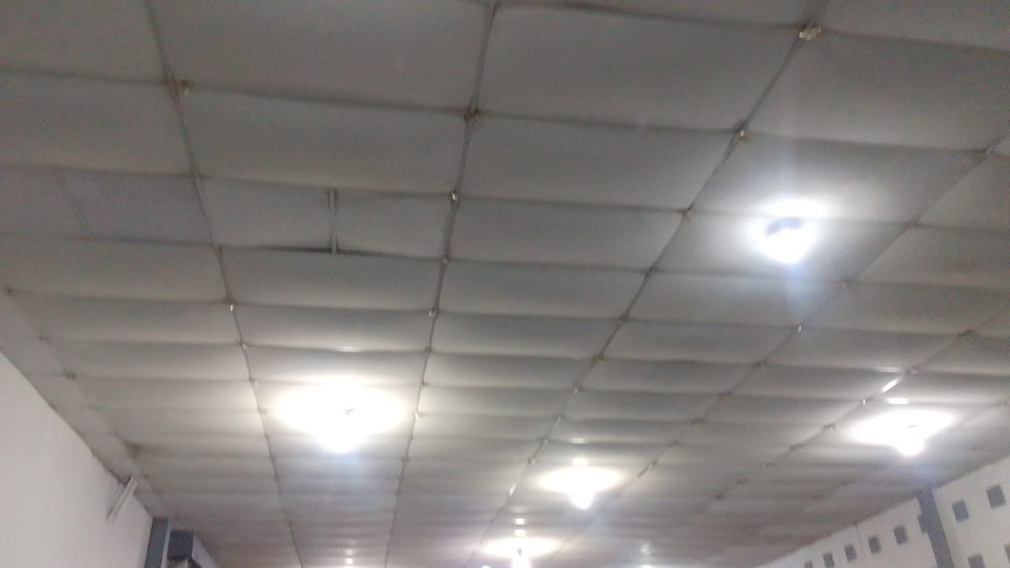
IGLESIA PREPARANDO EL CAMINO
Esta iglesia esa ausente de algún tipo de aislación acústica, y esto interfiere en el uso practico del espacio.
Notamos que tiene una mala distribución tanto del sonido como de la luminotecnia.
La estética no concuerda con la hegemonía de un espacio sacro
Se logra ver materiales como, mampostería de ladrillo revocado. En el solado encontramos una terminación de hormigon pulido. Y un cielorraso de yeso independiente modular.
Optamos esta obra porque tenemos afinidad con el pastor.

